Slide 1
Dino Game folosind un joystick pentru a controla jocul
Pătru Gabriela-Andreea
Leu Nicoleta Cristina

Slide 2
Tehnologiile folosite :
Limbajul de programare este c++;
Aplicatia este dezvoltata in Visual Studio;

Slide 3
Proiectul reprezinta o aplicatie desktop in limbajul c++, folosind mediul de dezvoltare Visual Studio.
Jocul realizat este free runner, asemanator ce cel de la Google, cu un dinozaur care sare peste obstacole, adunand puncte. Puncatjul este semnalat printr-un scor care se incrementeaza dupa fiecare obstacol trecut.

Slide 4
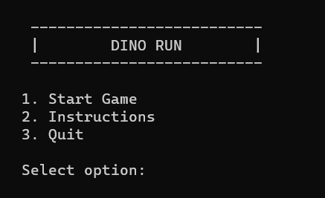
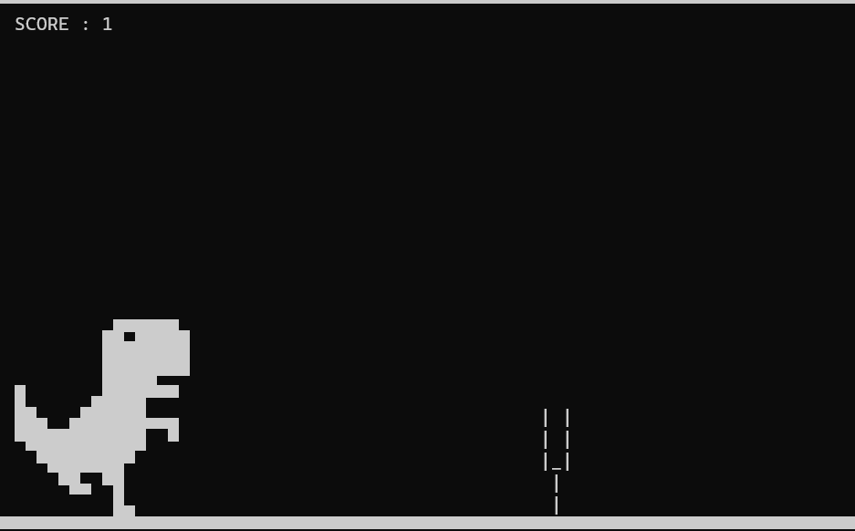
Cand rulam aplicatia, se deschide o fereastra cu urmatoarele optiuni : Start Game, Instructions, Quit.

Slide 5
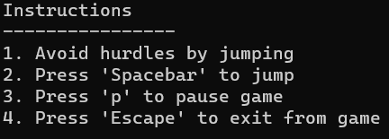
Cand rulam tabul de Start Game, jocul va incepe, scorul incrementandu-se cu fiecare obstacol trecut, iar acesta se va sfarsi cand dinozaurul va lovi un obstacol, afisandu-se mesajul "Game Over".
Cand intram in optiunea Instructions, se vor afisa urmatoarele

Slide 6
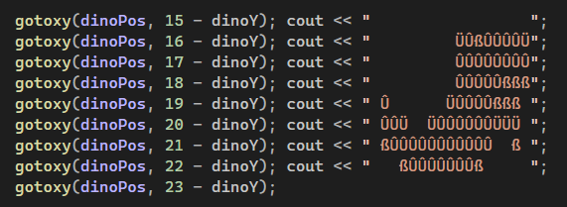
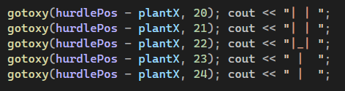
Pentru a crea personajul principal si obstacolele am dezvoltat urmatoarea secventa de cod

Slide 7
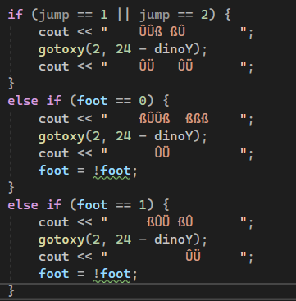
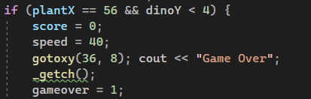
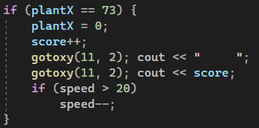
Pozitia piciorelor in functie de starea dinozaurului

